Slide 2
Consolados pela Palavra
7o Dia | Sexta-feira

Slide 3
“Disse-lhe Jesus: Porque me viste, Tomé, creste; bem-aventurados os que não viram e creram.”
  João 20:29

Slide 4
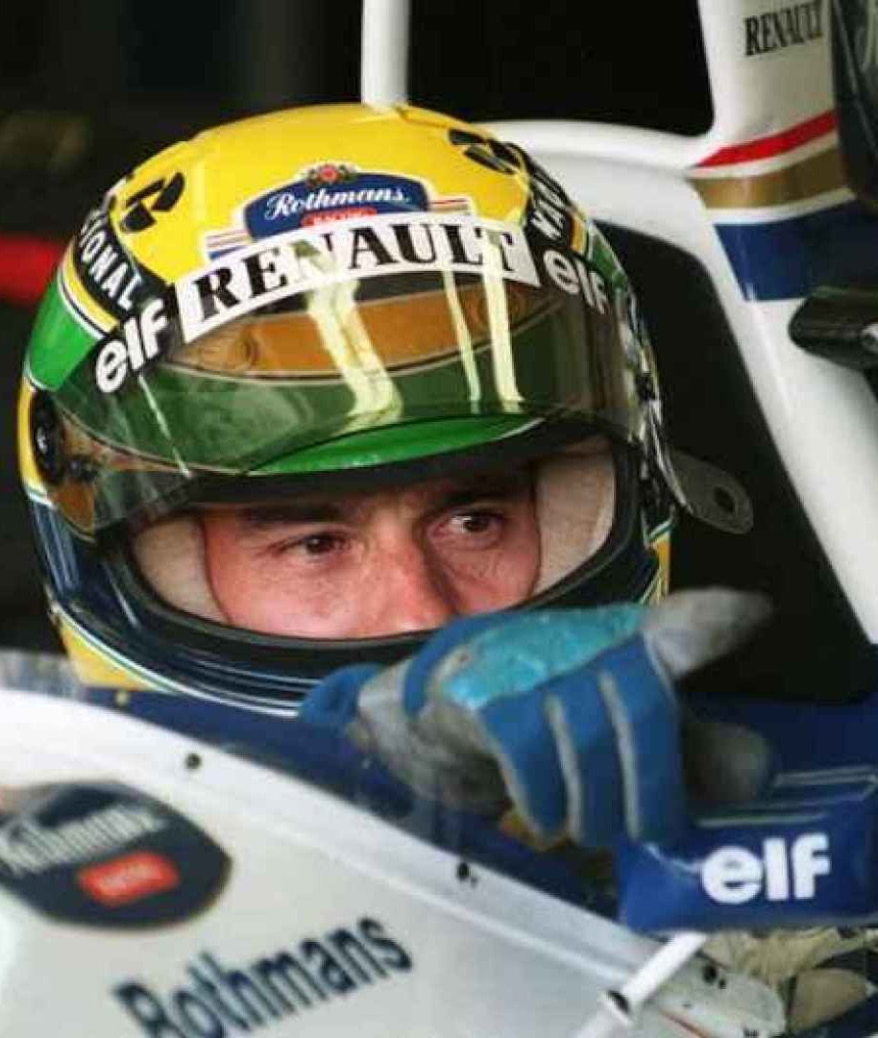
O coração de milhões de fãs ao redor do mundo se chocou a 216 km por hora contra o muro da curva Tamburello, no Grande Prêmio de San Marino de Fórmula 1, em 1º de maio de 1994.

Slide 5
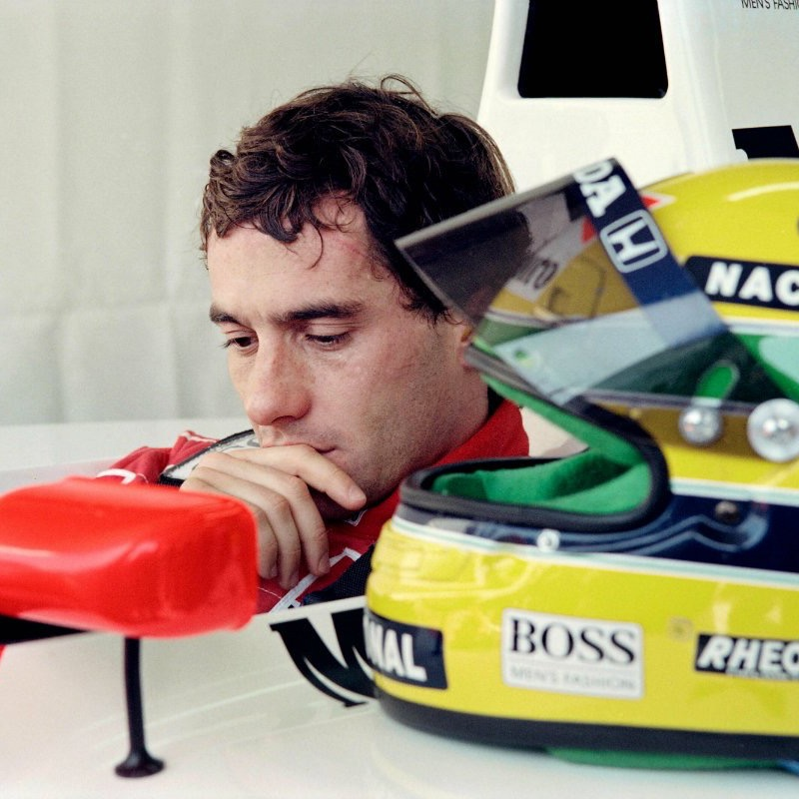
Às 13h40 do domingo, horário de Brasília, o jornalista Roberto Cabrini anunciava em tom pausado e grave a morte cerebral de Ayrton Senna.

Slide 6
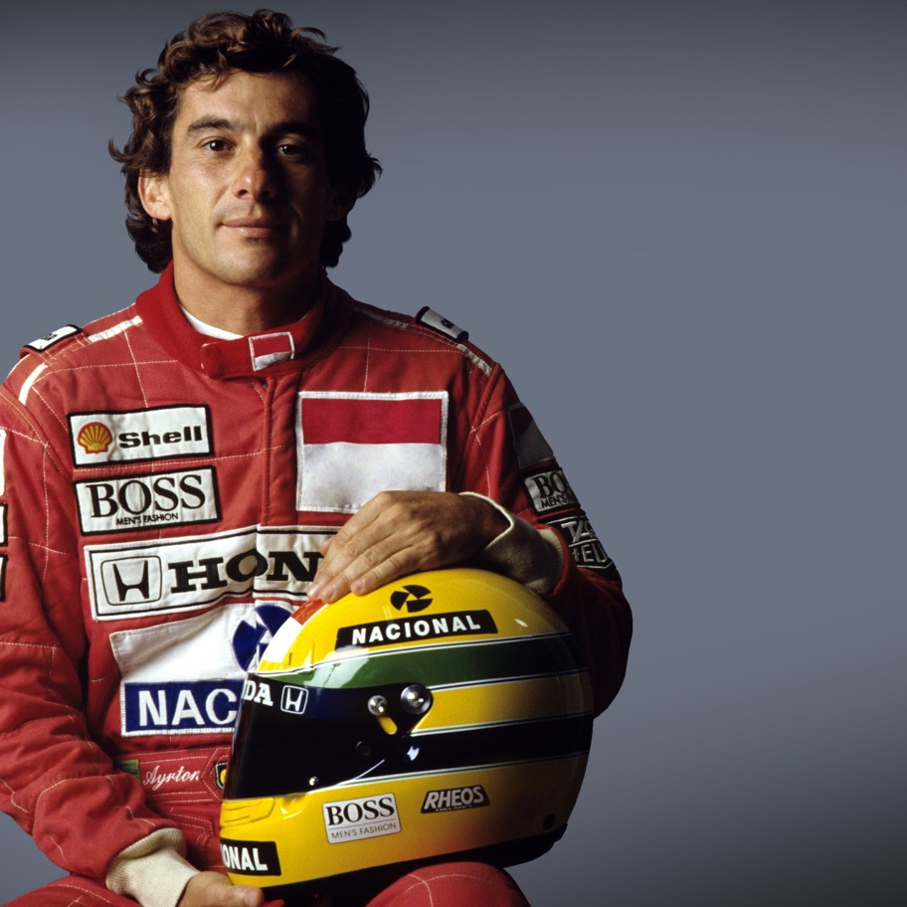
No Japão, Senna era visto quase como um samurai, e a equipe de narração da TV japonesa anunciou sua morte aos prantos.

Slide 7
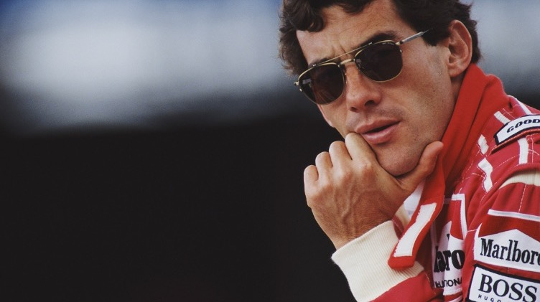
No Brasil, a notícia causou forte comoção. As ruas ficaram desertas. O governo declarou luto oficial de três dias, e o piloto recebeu honras de chefe de Estado.

Slide 8
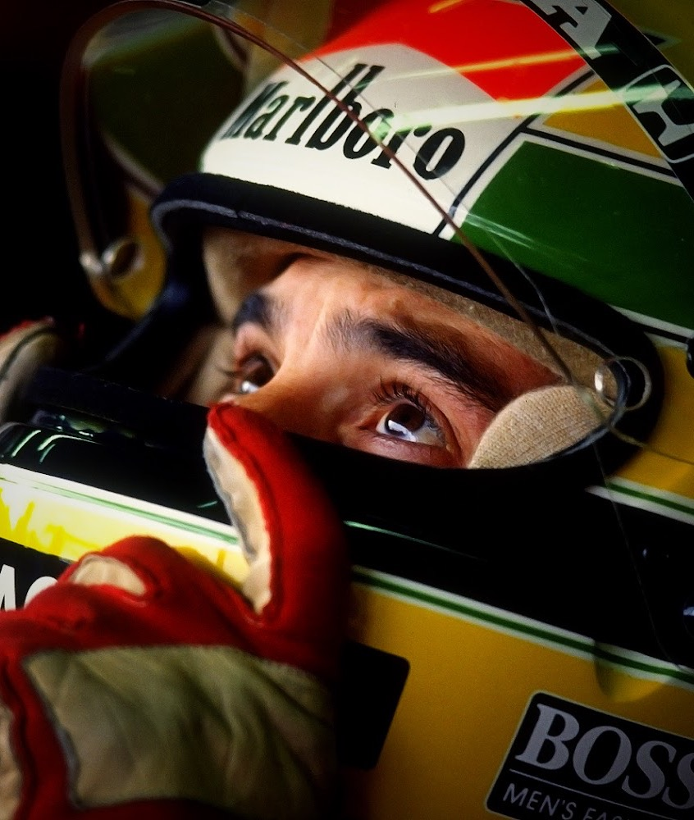
O rosto de Senna nunca mais foi visto após o acidente, ocorrido quando tinha 34 anos de idade. Restaram as lembranças das vitórias épicas, do amor à pátria, de seu carisma, do gênio na pilotagem e dos valores espirituais e humanos.

Slide 9
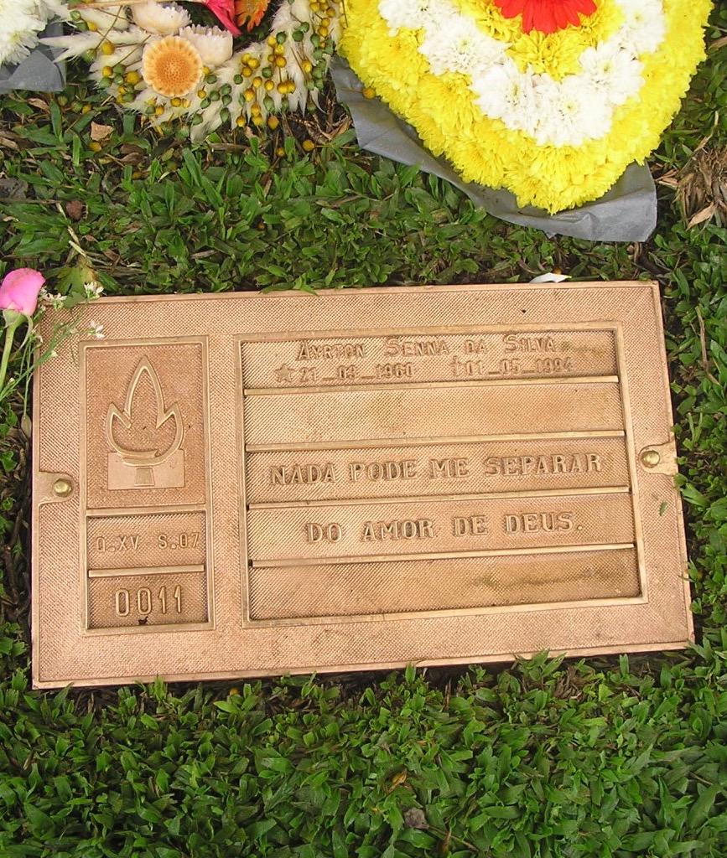
Ayrton era um leitor da Bíblia, costumava orar e tinha fé em Deus, o que deixou uma marca em seu túmulo, onde está escrito...

Slide 10
“Nada pode me separar do amor de Deus.”
  Romanos 8:38

Slide 11
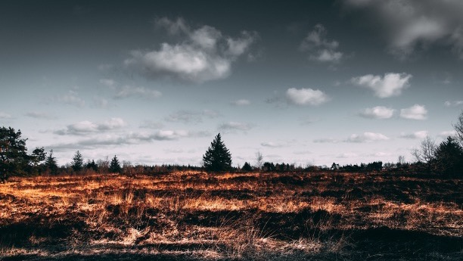
    Em outro domingo cinzento, milhares de pessoas lamentavam em suas casas a morte de um grande Herói.

Slide 12
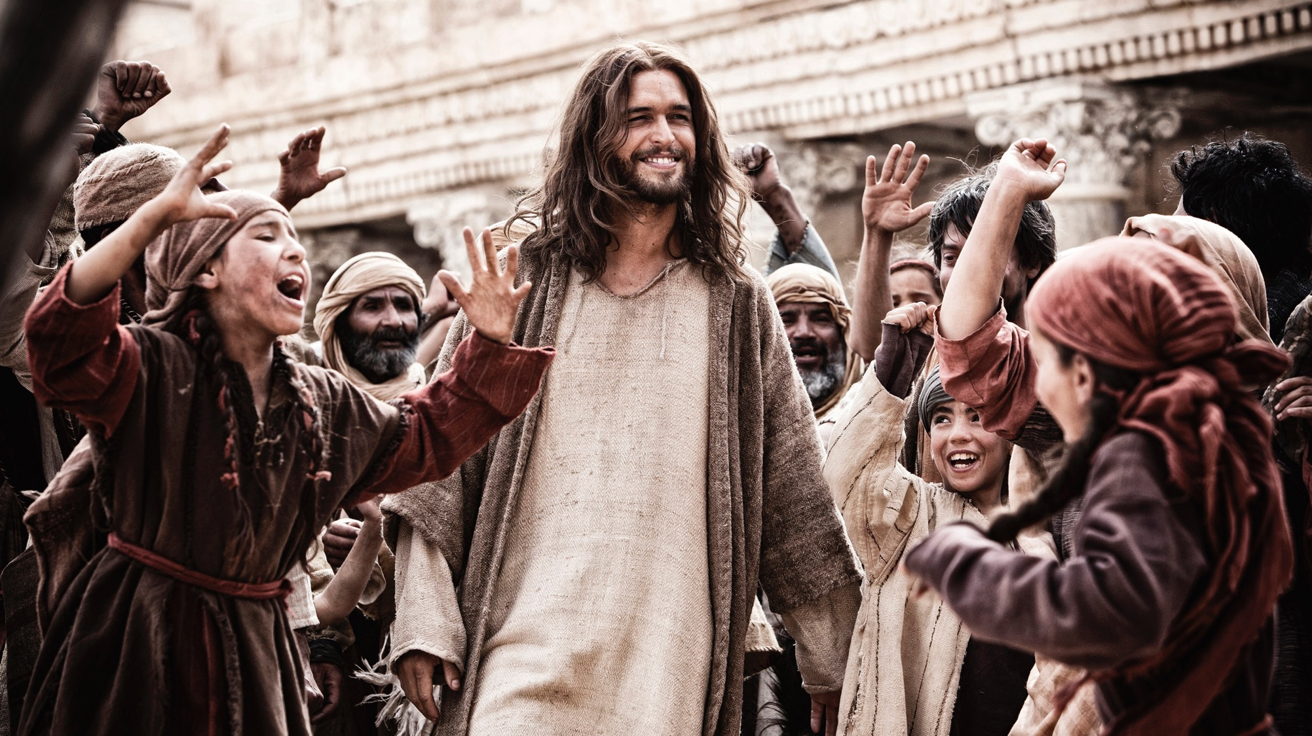
    Ele havia reanimado as esperanças
    de redenção do povo.

Slide 13
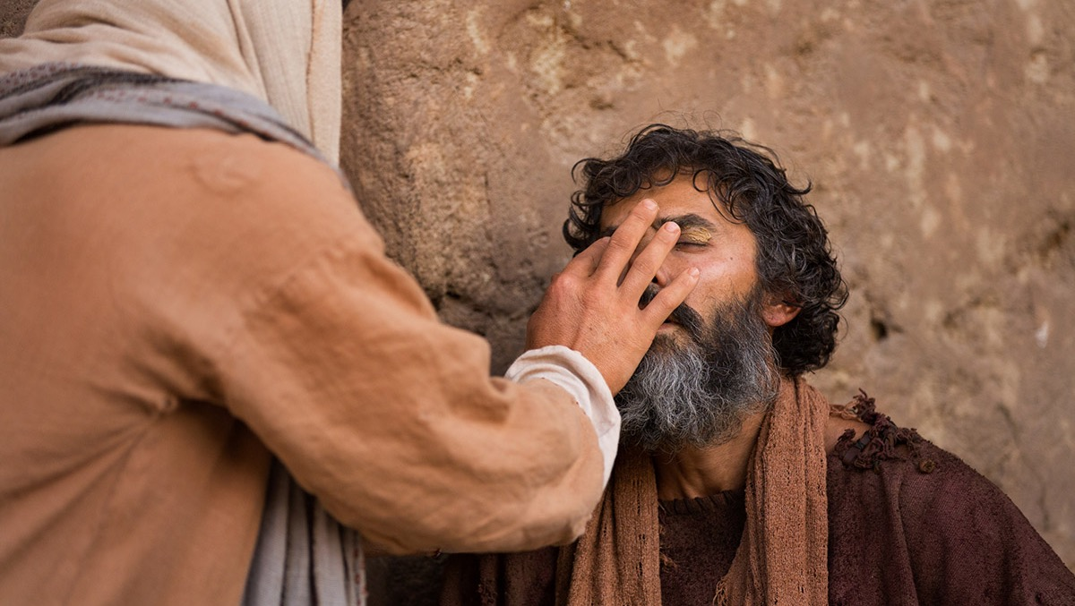
      Havia realizado curas inimagináveis e rompido a barreira da morte, ressuscitando pessoas.

Slide 14
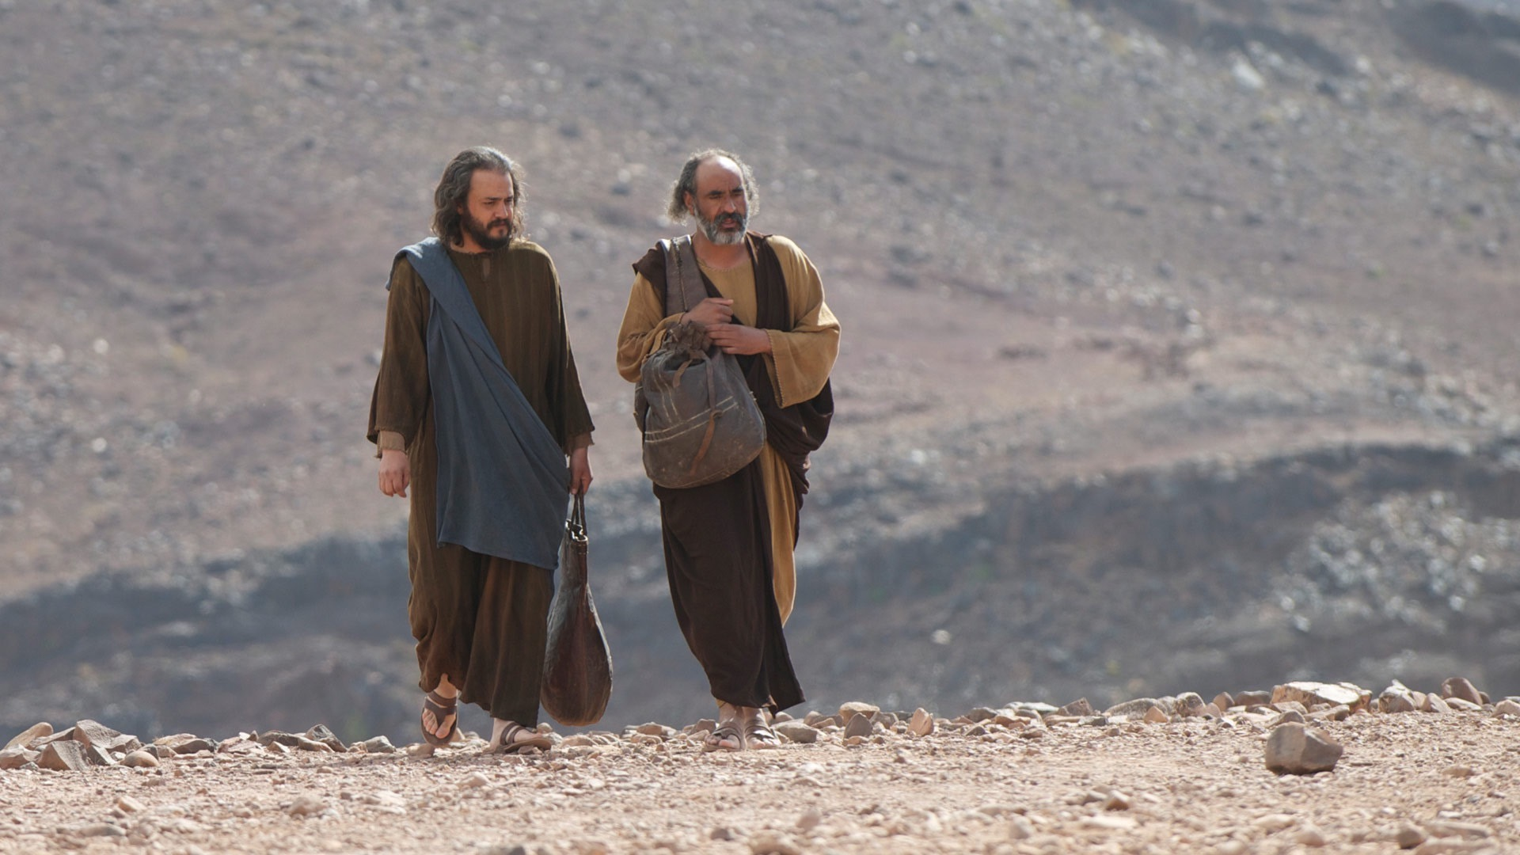
      Dois discípulos, um deles chamado CleOpas, que seguiam de Jerusalém para Emaús...

Slide 15
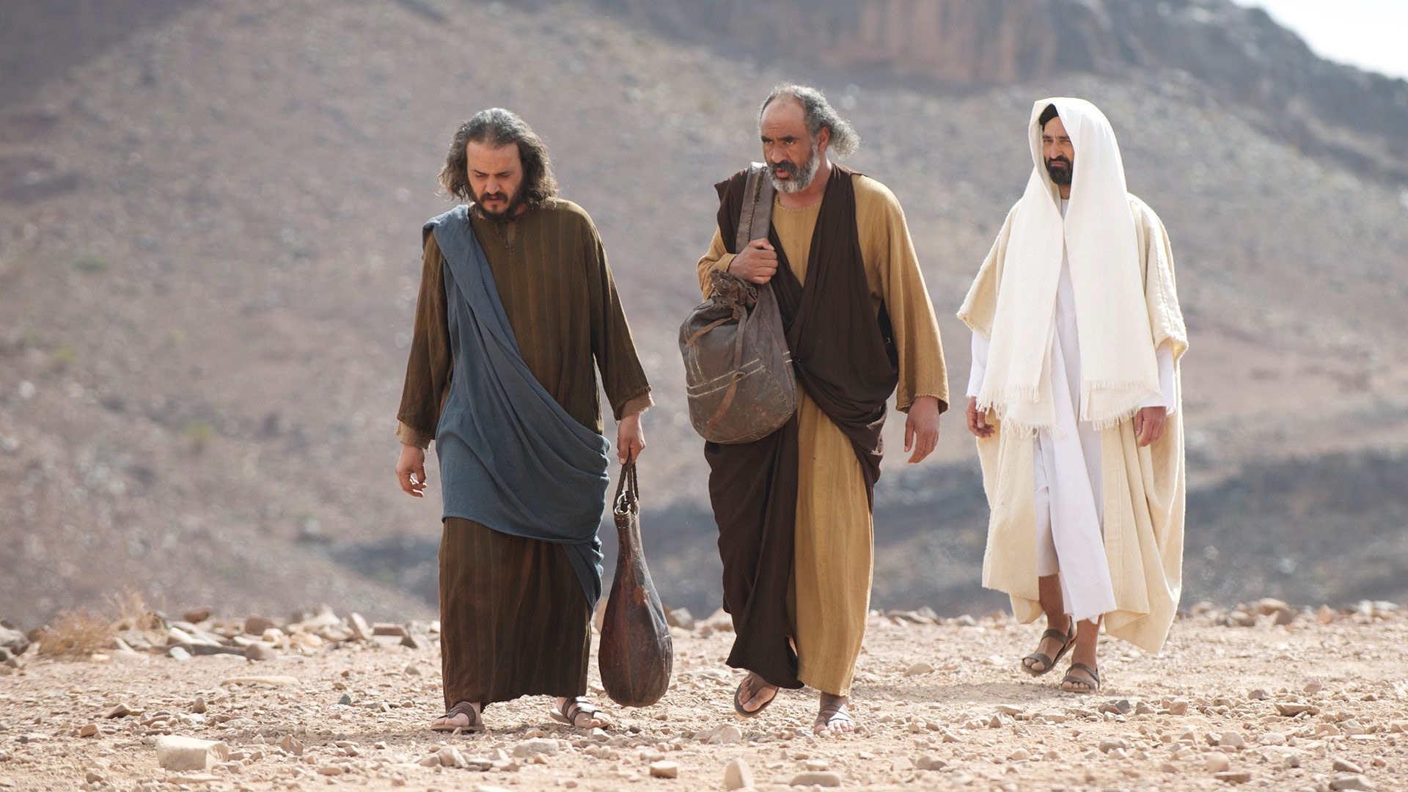
    Cristo começou a falar das profecias bíblicas sobre o sofrimento do Messias e sua ressurreição.

Slide 16
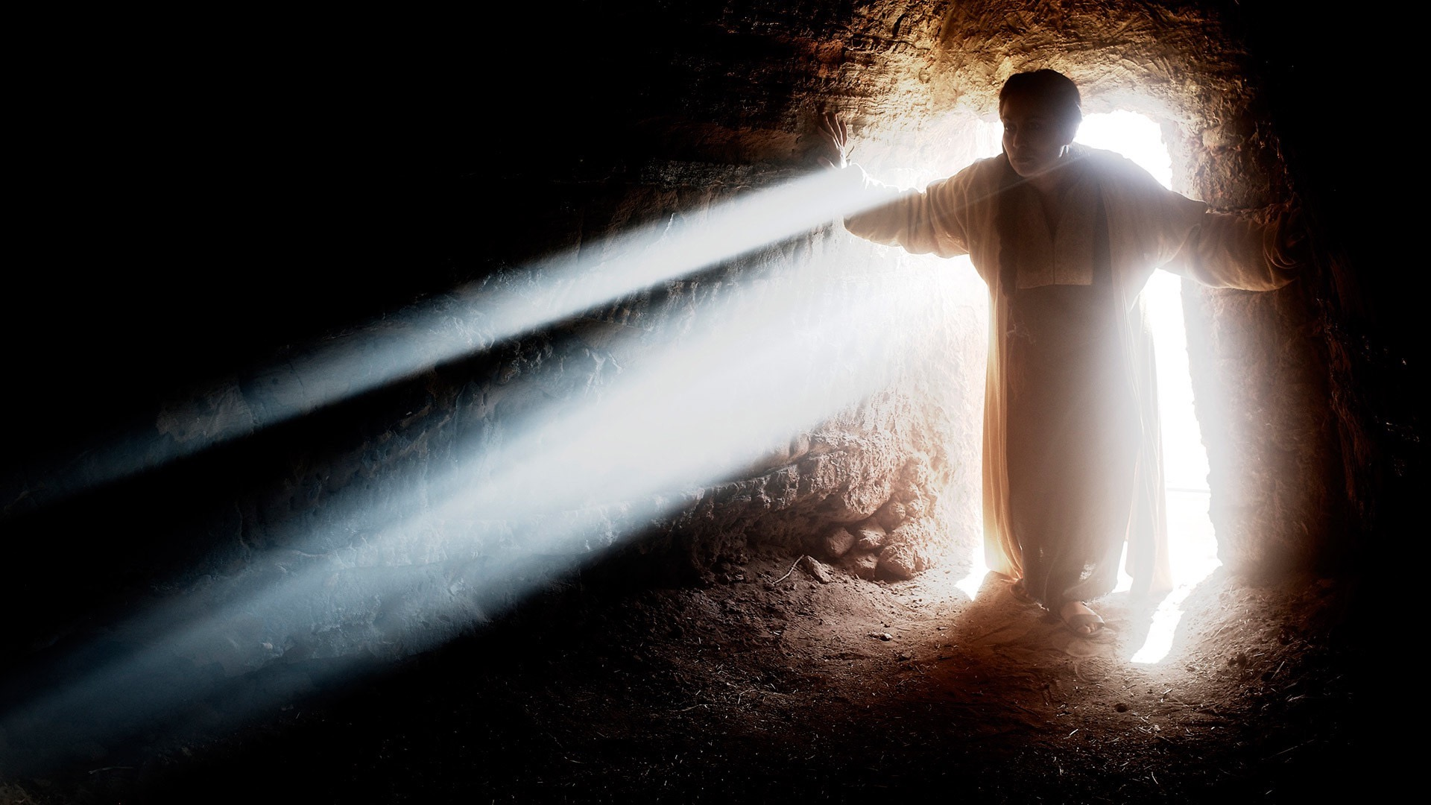
    A ressurreição definiria em grande parte o testemunho dos primeiros cristãos.

Slide 17
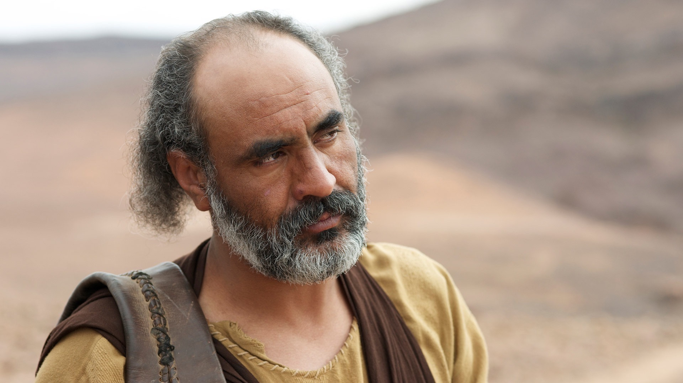
    Porém, eles deveriam fundamentar sua fé na Bíblia.

Slide 18
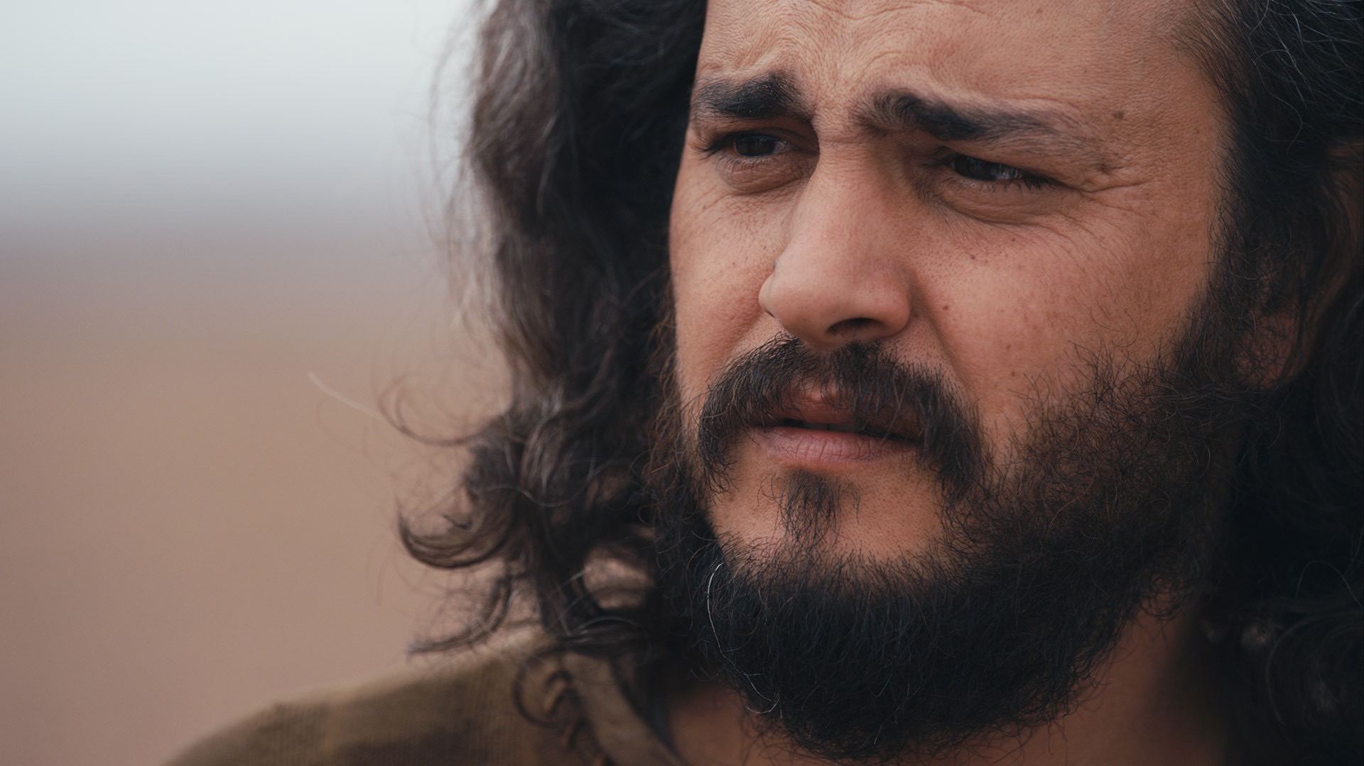
    Não duvide do poder de Deus.

Slide 19
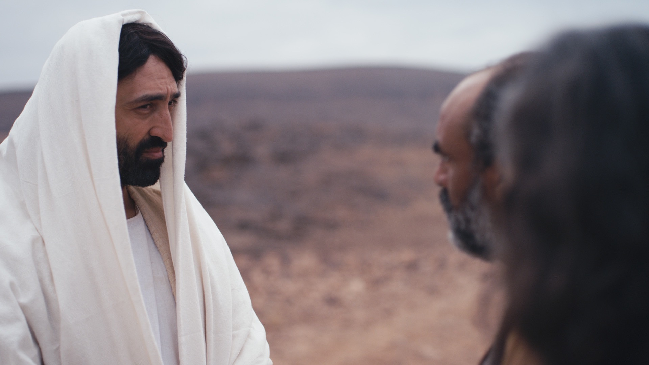
      Cleopas e o outro discípulo tinham ouvido falar dos relatos da ressurreição de Jesus, mas não acreditaram neles. eles duvidavam.

Slide 20

    Você já percebeu quantas vezes somos céticos, temos dificuldade para acreditar?

Slide 21
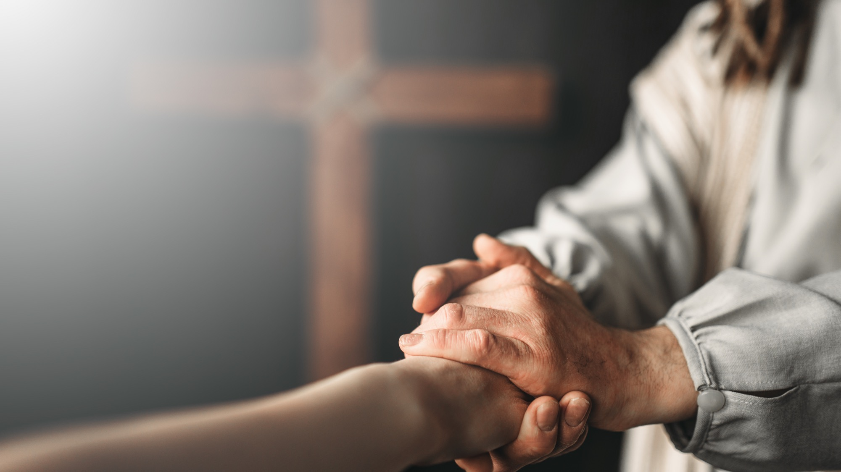
    Jesus anela consolar Seus filhos.

Slide 22
    Os dois discípulos estavam tristes, confusos e frustrados. Não era uma tristeza comum. Era profunda.

Slide 23
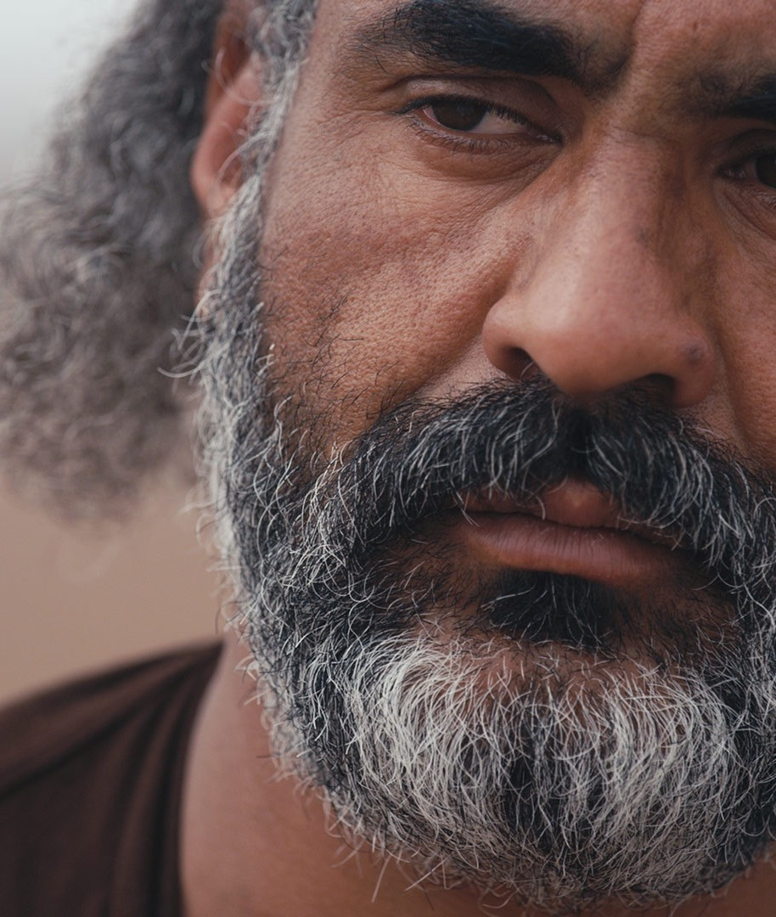
O coração deles foi duplamente ferido, pois tiveram:
      uma decepção com os líderes da nação judaica;
      uma decepção com o próprio Jesus.

Slide 24
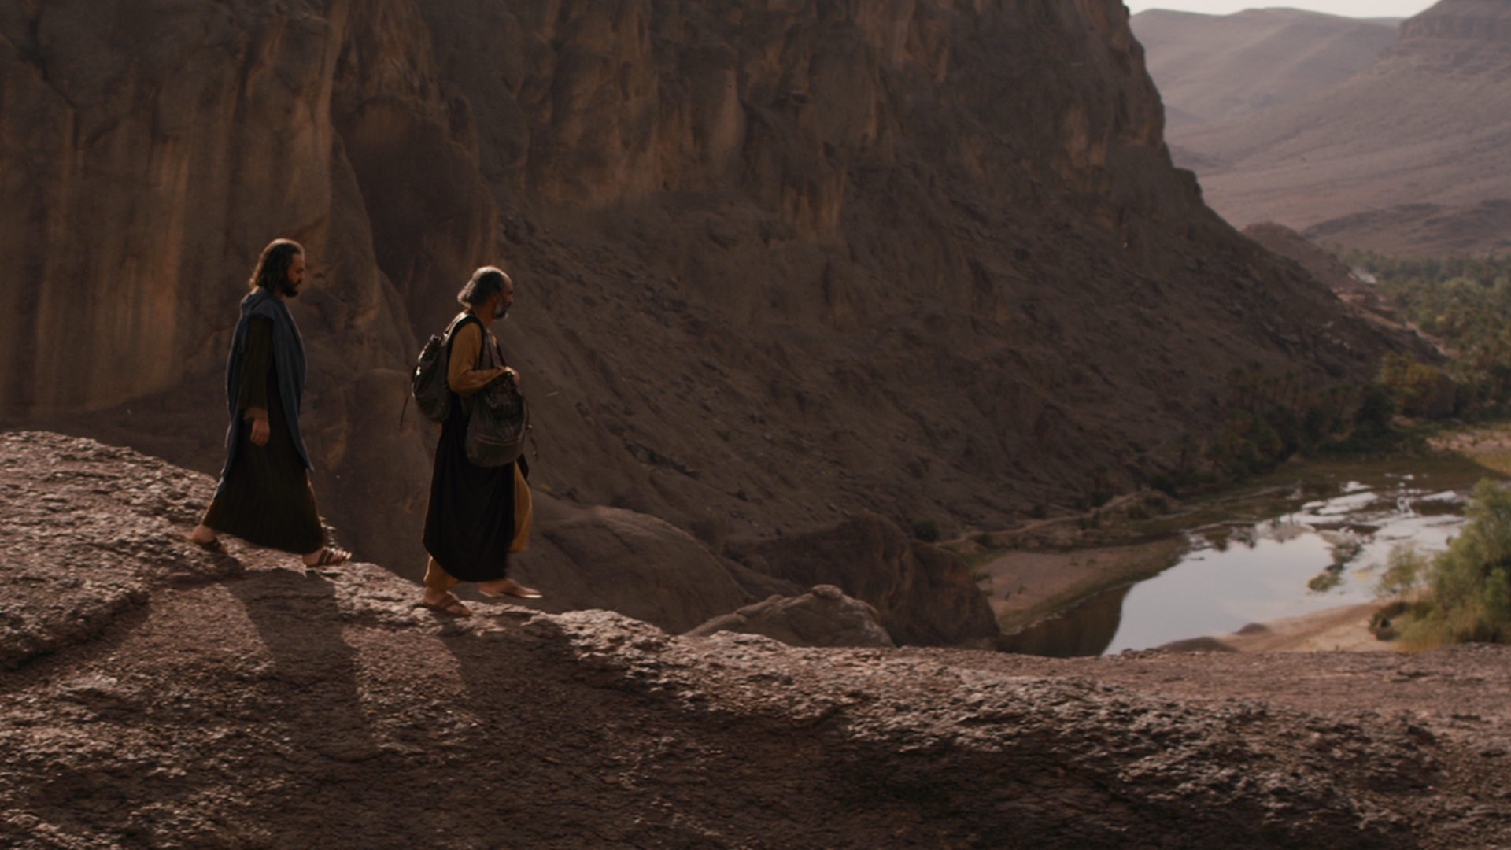
    A perda era grande demais para ser suportada.

Slide 25

    Você já ficou decepcionado com Deus?

Slide 26
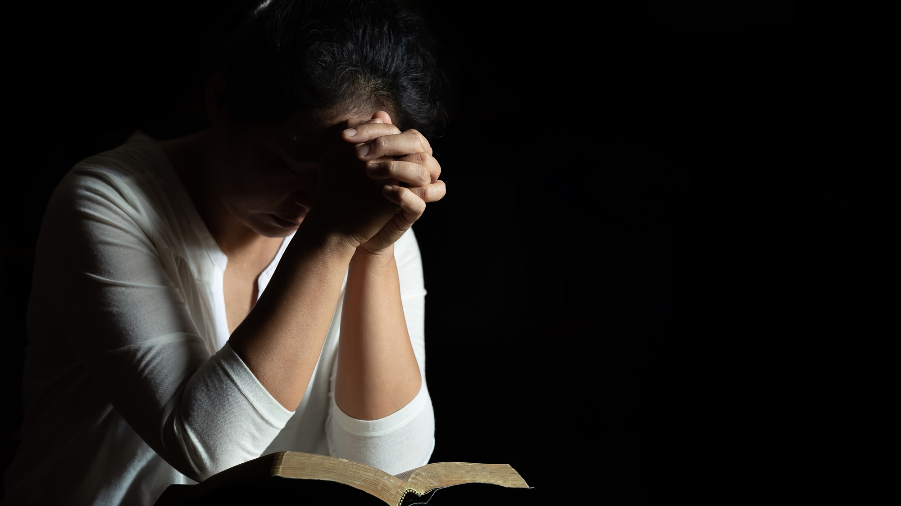
    Já orou e buscou tanto uma resposta ou uma bênção que não veio?

Slide 27
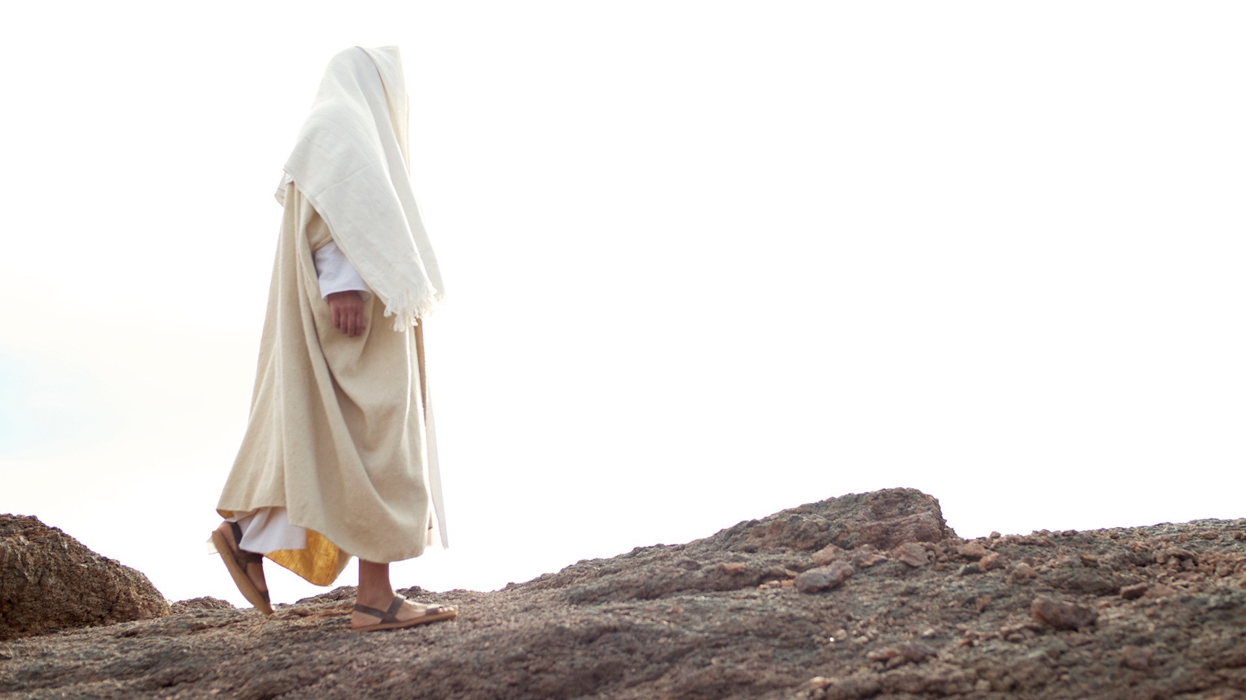
    Jesus ansiava consolá-los.

Slide 28
    os discípulos de Cristo estavam sofrendo desnecessariamente.

Slide 29
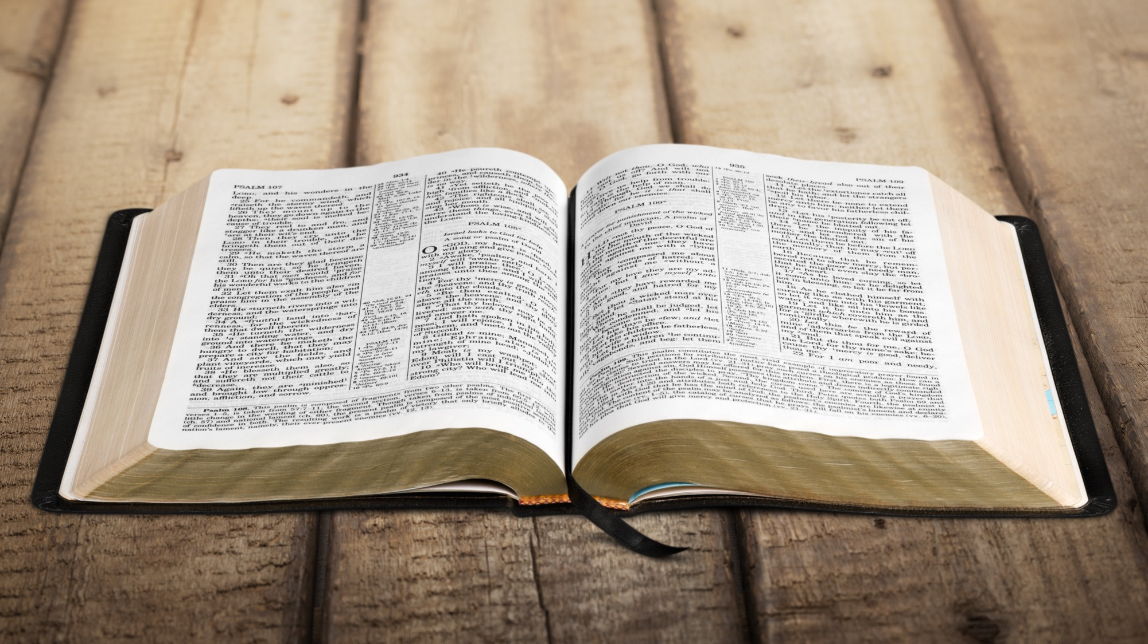
    Os que buscam encontram.

Slide 30
    Embora estivessem confusos, os dois discípulos tentavam entender o plano de Deus.

Slide 31
    Embora estivessem temporariamente cegos,
    eram filhos de Deus!

Slide 32
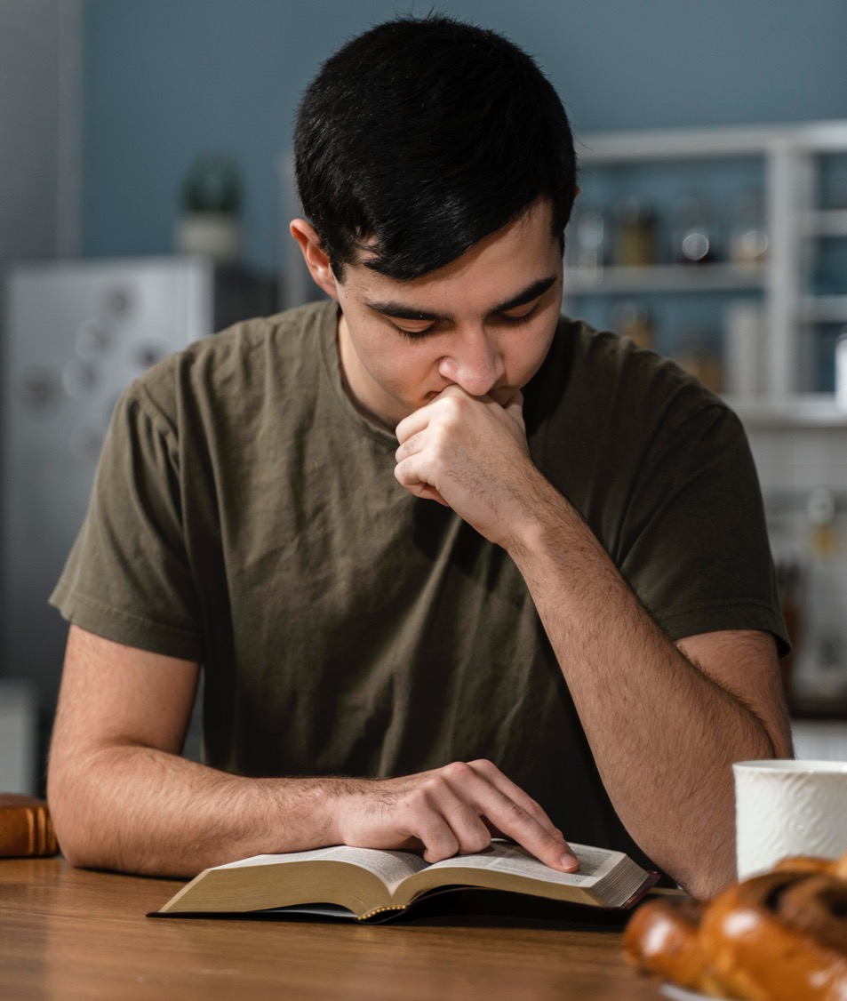
    Deus não rejeita Seus filhos porque eles não entendem Seus planos.

Slide 33
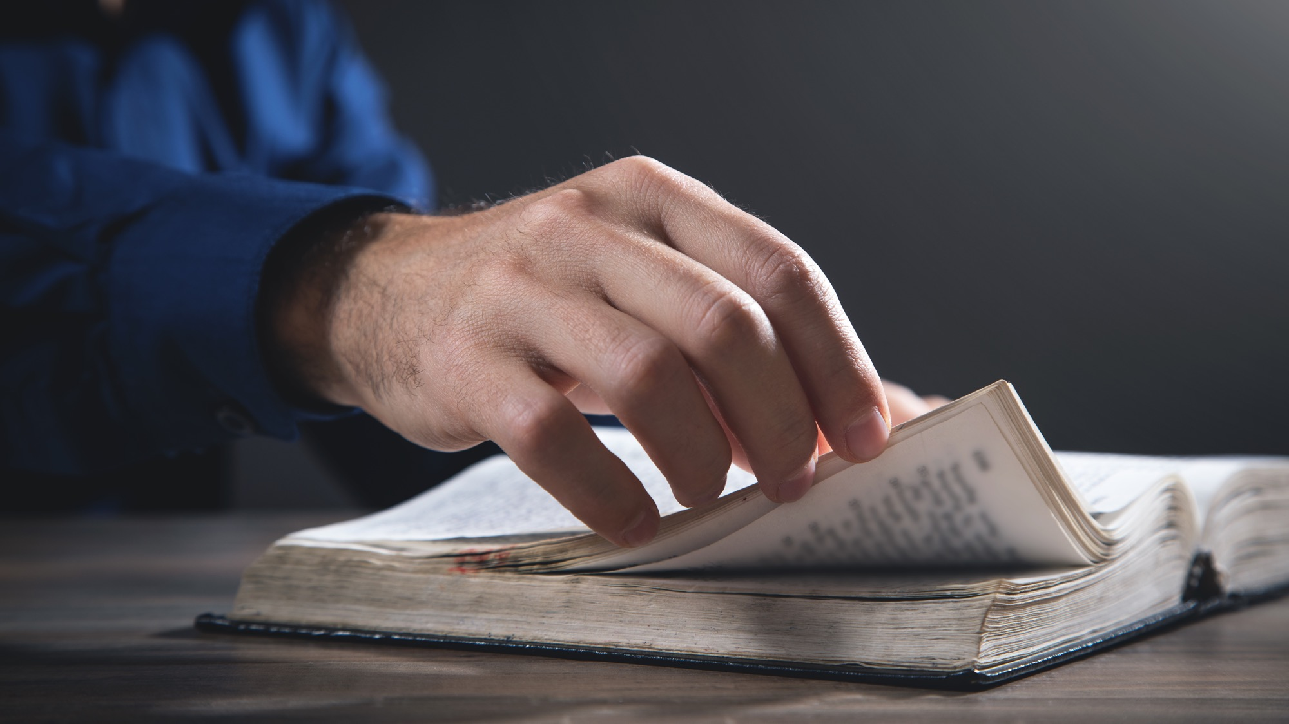
    A Palavra de Deus é a base da nossa fé.

Slide 34
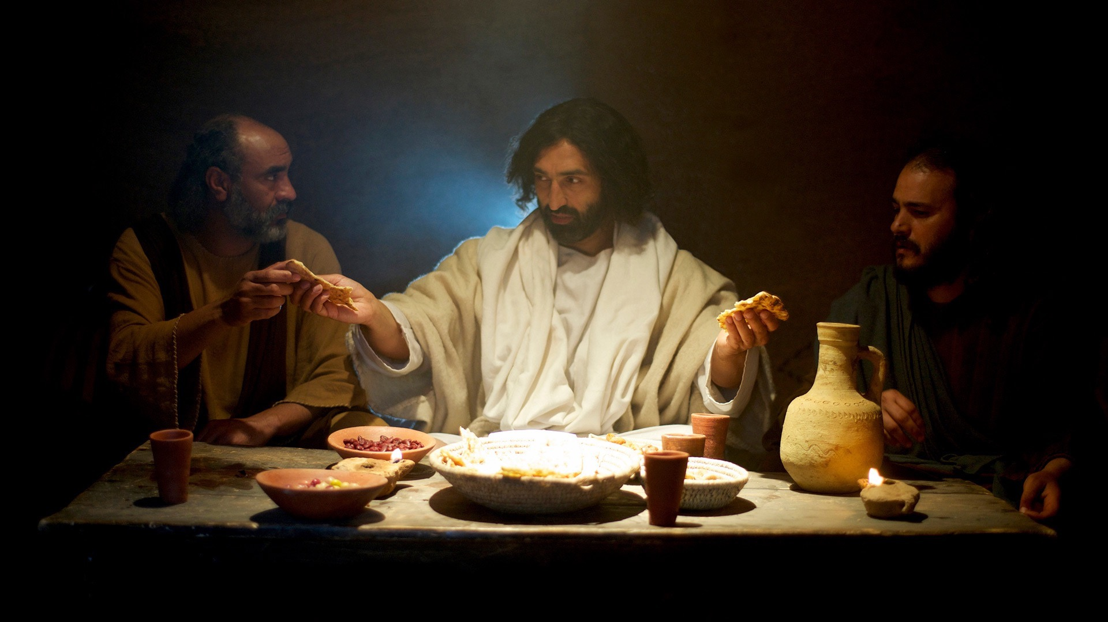
    Por que Jesus não Se revelou aos discípulos no caminho de Emaús?

Slide 35

    Porque Ele queria fundamentá-los na Palavra de Deus.

Slide 36
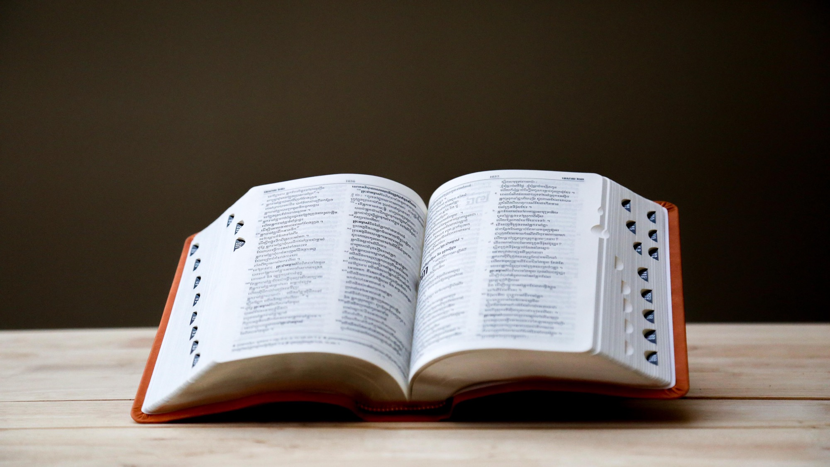
    Jesus ensinou que a igreja DEVE AVALIAR tudo à luz da Palavra de Deus.

Slide 37
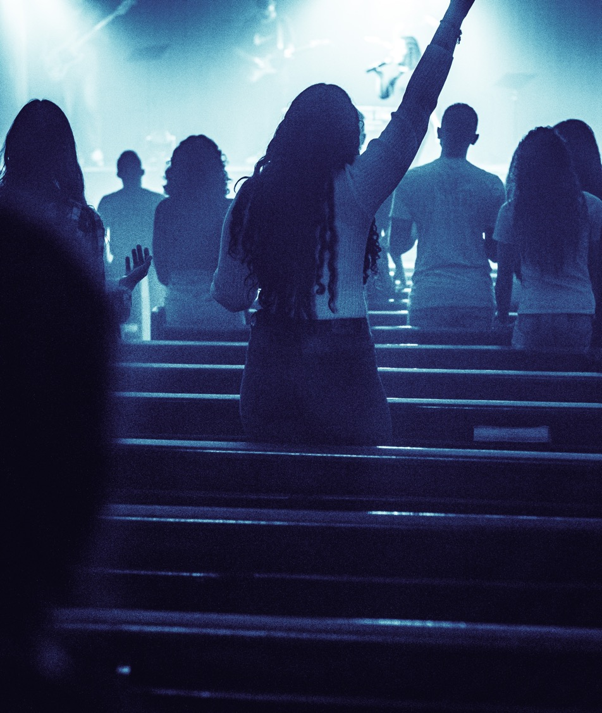
    Muitos que hoje fazem milagres em nome de Cristo serão rejeitados por Ele!

Slide 38
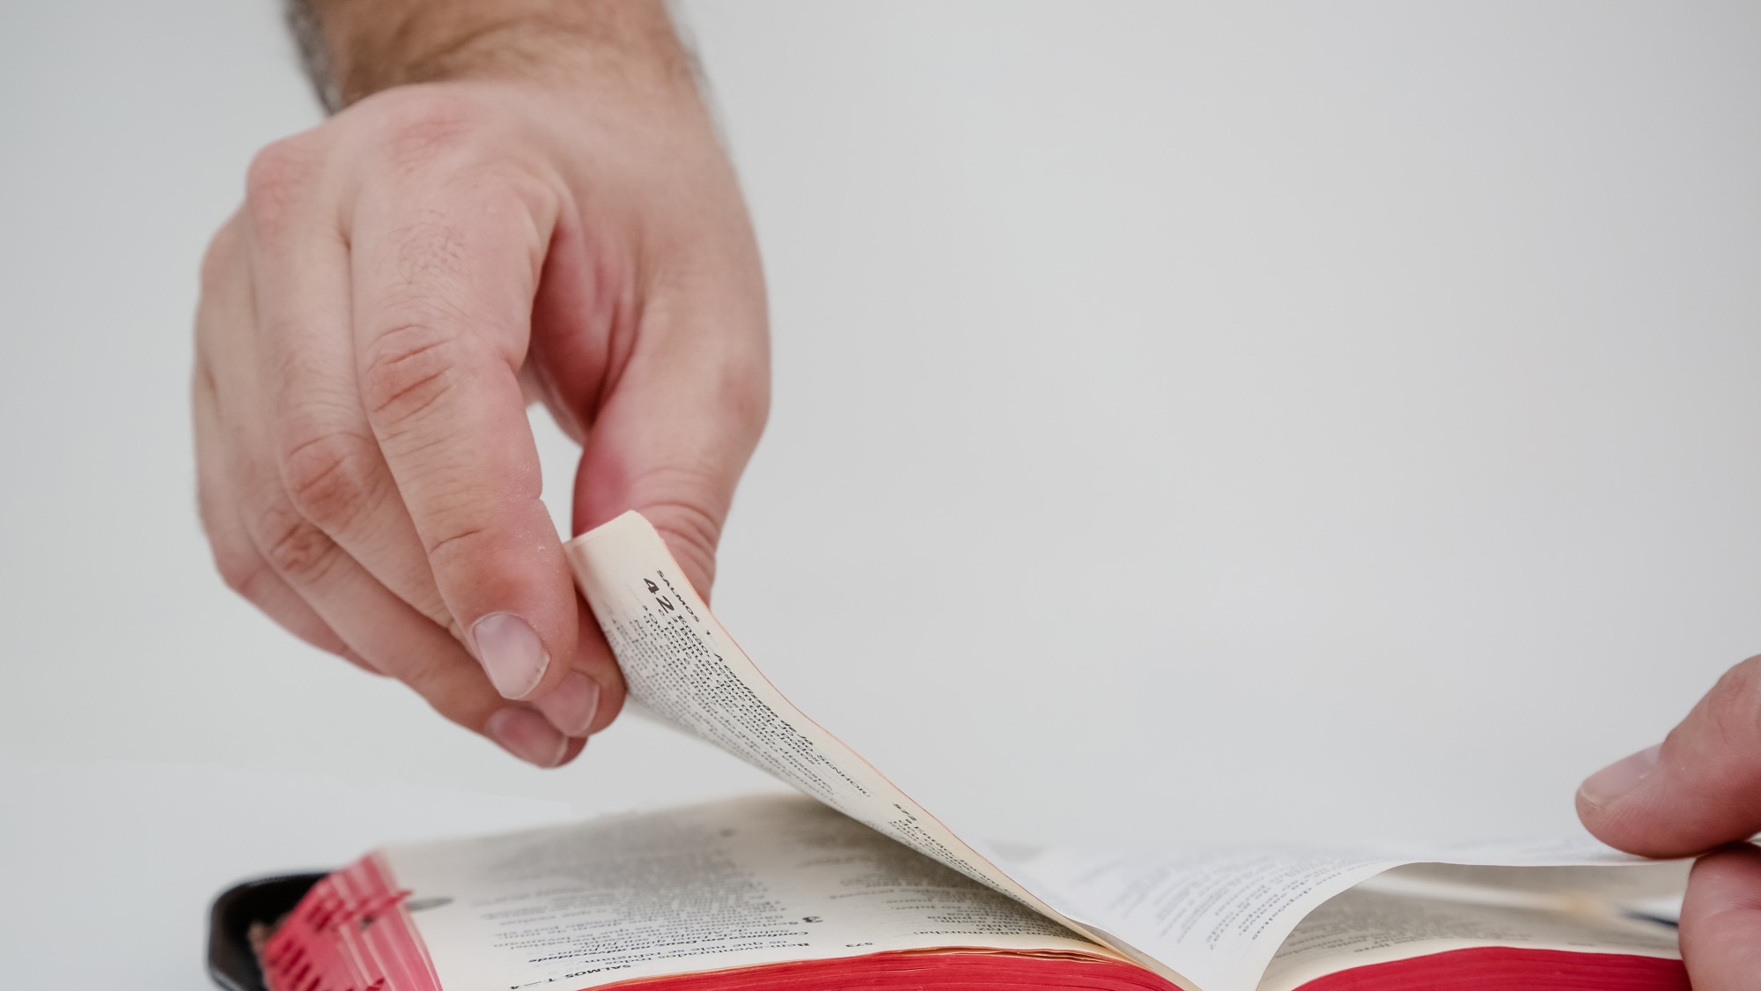
    A experiência é importante, mas acima dela deve estar a Palavra de Deus.

Slide 39
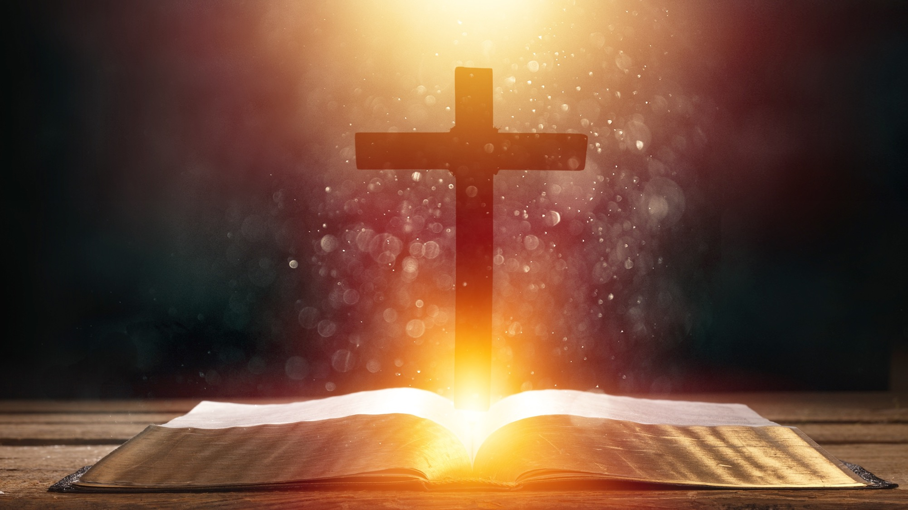
    Hoje podemos conhecer Cristo pela experiência através da Palavra de Deus.

Slide 40
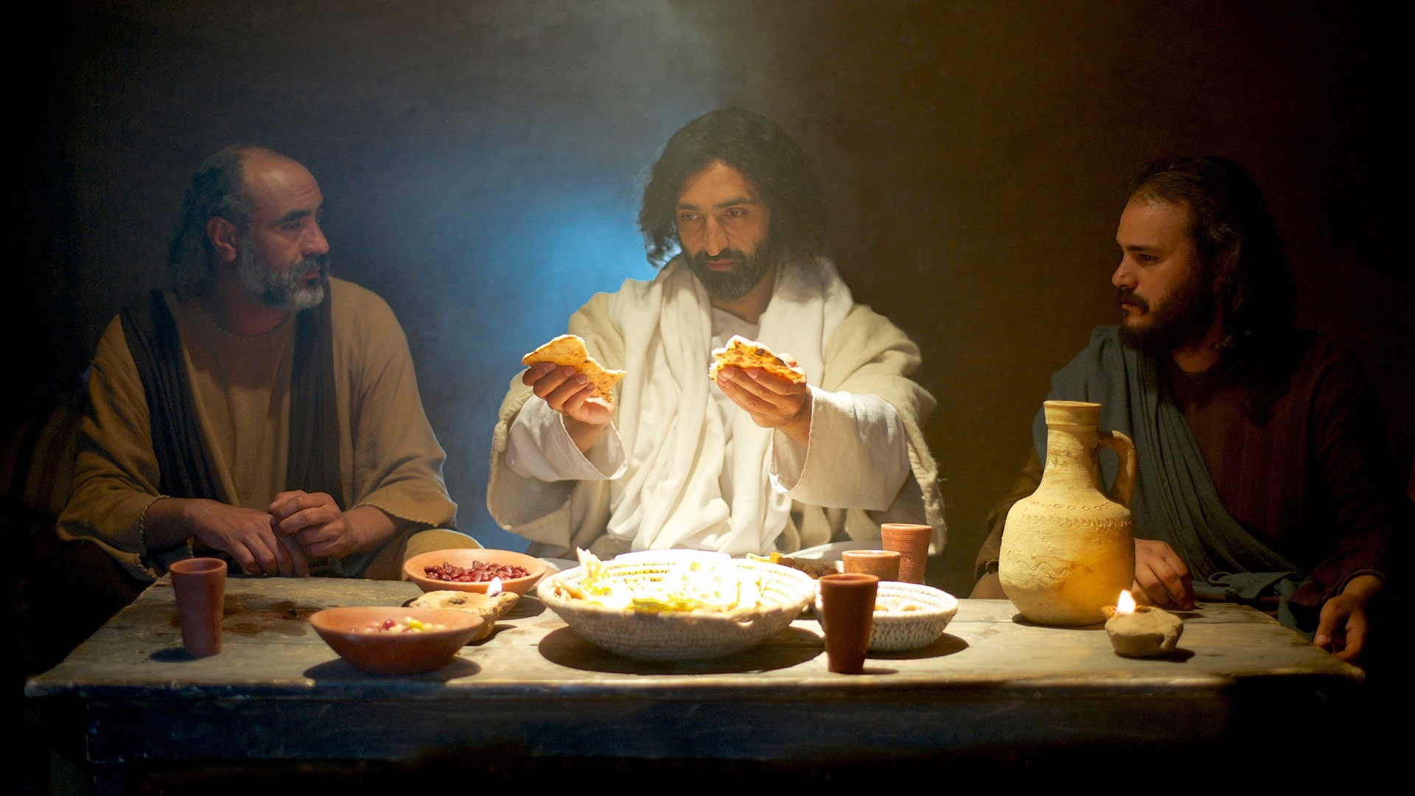
    Assim como Jesus jantou com aqueles discípulos, Ele pode jantar com você:

Slide 41
“Eis que estou à porta e bato; se alguém ouvir a minha voz e abrir a porta, entrarei em sua casa e cearei com ele, e ele comigo.”
  Apocalipse 3:20

Slide 42
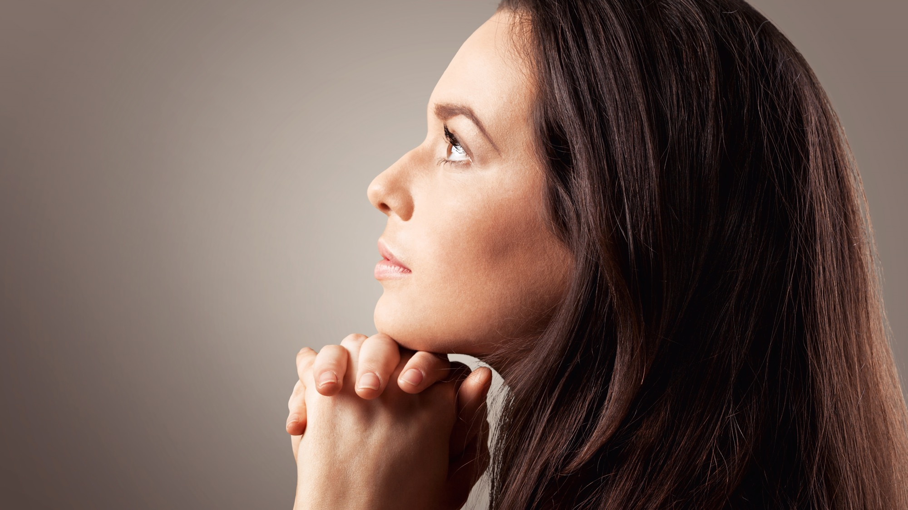
    Jesus pode ser contemplado pelos olhos da fé.

Slide 43
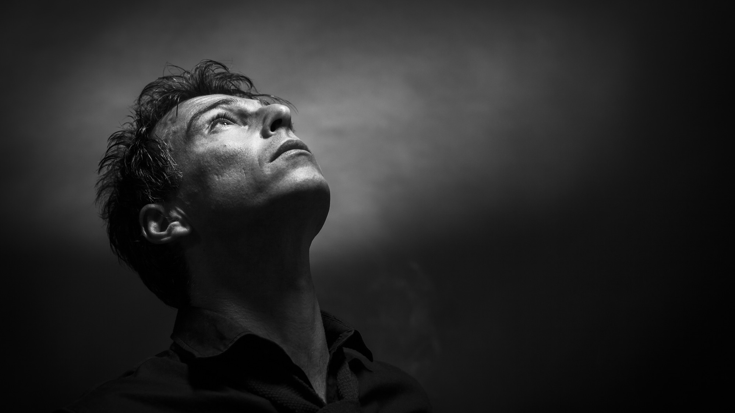
      O apelo de Deus é que você continue a conhecer Jesus por meio da Palavra de Deus e tenha uma experiência viva com Ele.

Slide 44

    Tome a decisão de estudar a Bíblia para encontrar nela a face de Cristo!

Slide 45
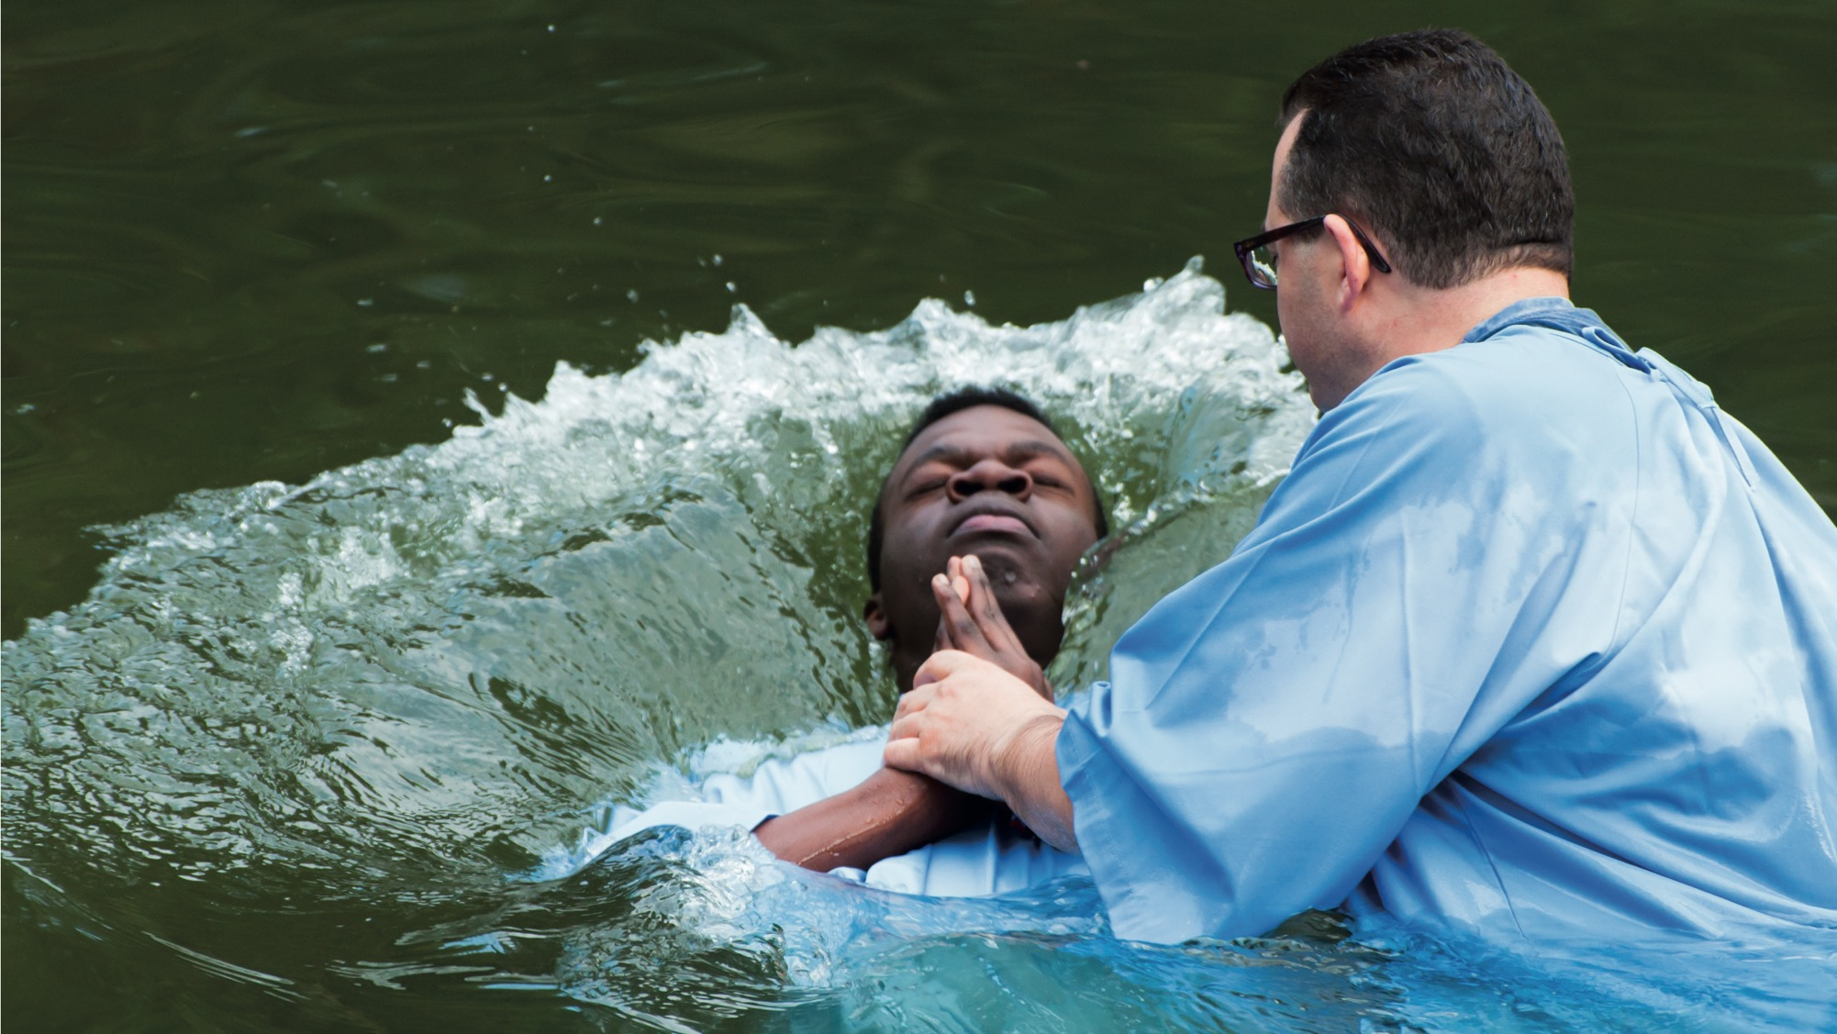
    Se você já estudou a Bíblia, hoje é o dia de tomar uma decisão por Jesus, de se entregar totalmente a Ele pelo batismo.

Slide 46
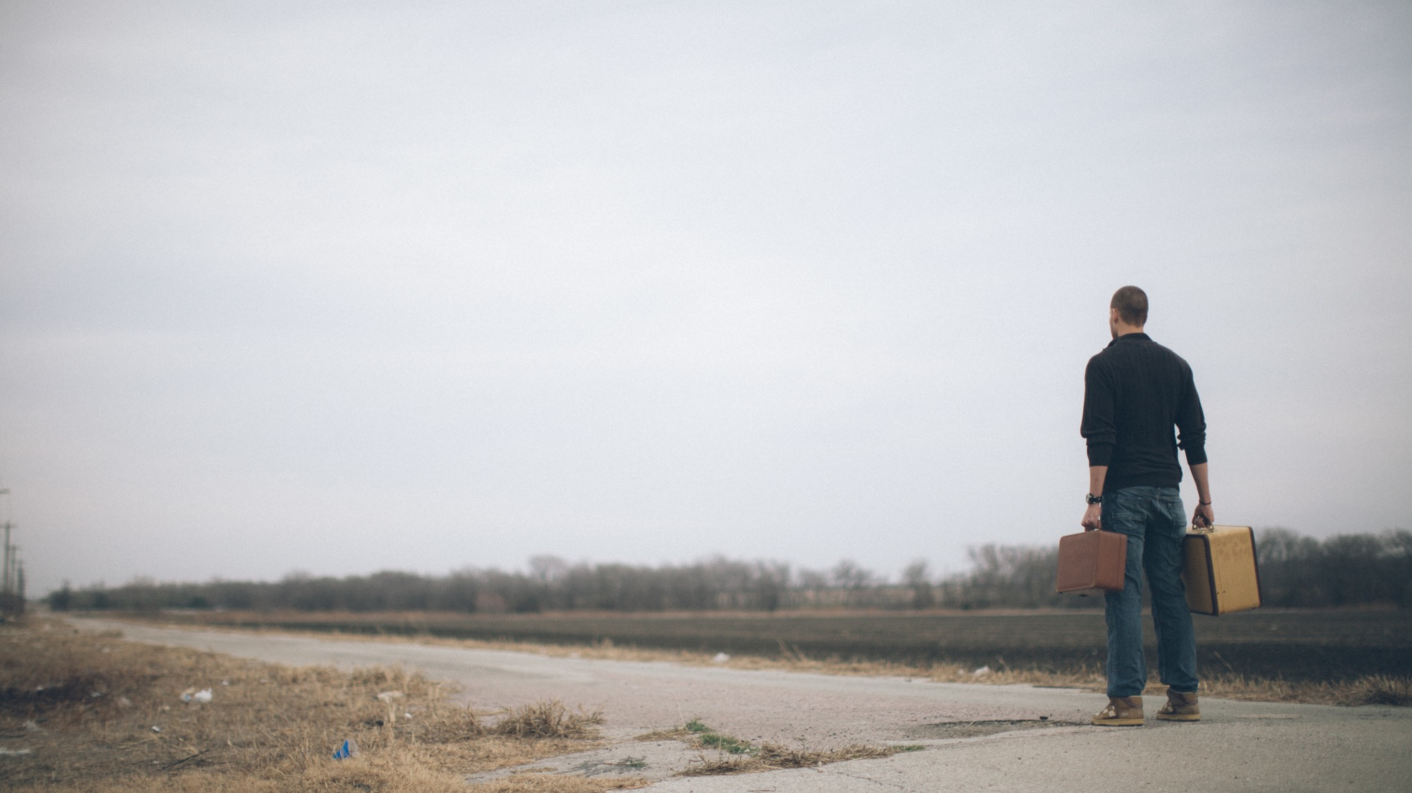
    Se alguém precisa voltar para os caminhos de Deus, o dia é hoje!

